Slide 1






第一节 复级数
一、复数列的极限
二、复数项级数的概念
三、复变函数项级数
四、小结与思考
机动 目录 上页 下页 返回 结束

Slide 2

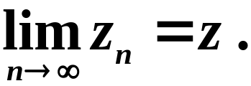
一、复数列的极限
1.定义
记作

Slide 3
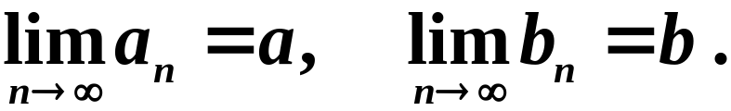
2.复数列收敛的条件
定理说明: 可将复数列的敛散性转化为判别两
个实数列的敛散性.

Slide 4
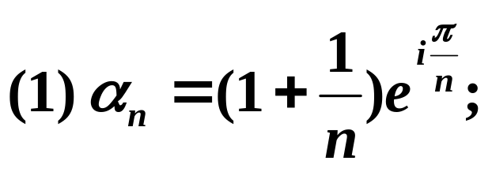

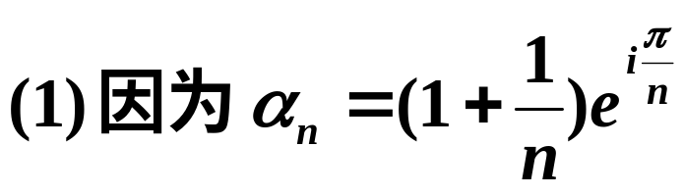
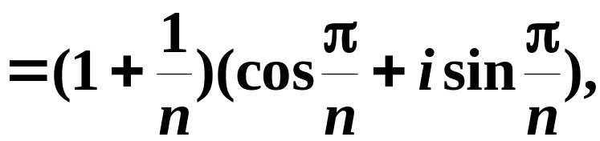
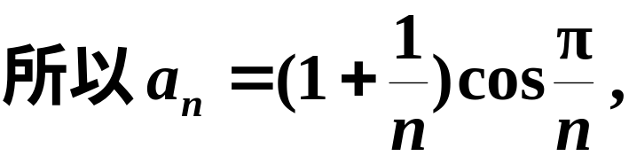
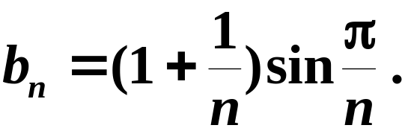
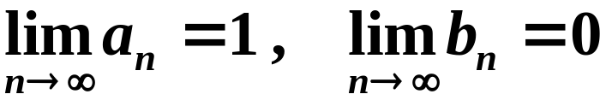
例1
下列数列是否收敛, 如果收敛, 求出其极限.
解
而

Slide 5

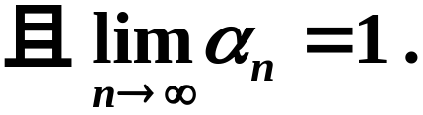





解
所以数列发散.

Slide 6
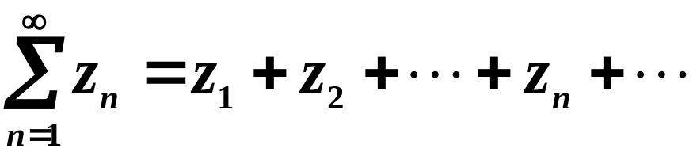

二、级数的概念
1.定义
表达式
称为复数项无穷级数.
部分和
其最前面 n 项的和
称为级数的部分和.

Slide 7



收敛与发散
与实数项级数相同, 判别复数项级数敛散性的基本方法是:
说明:

Slide 8

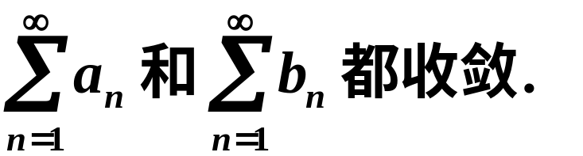

2.复数项级数收敛的条件
证
因为

Slide 9



说明
复数项级数的审敛问题
实数项级数的审敛问题

Slide 10

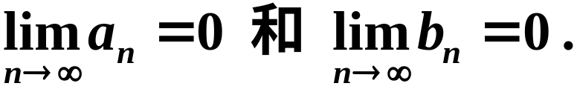

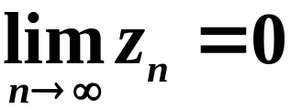
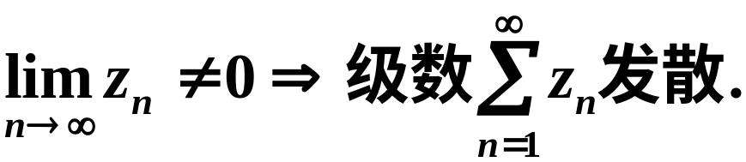
必要条件
重要结论:

Slide 11
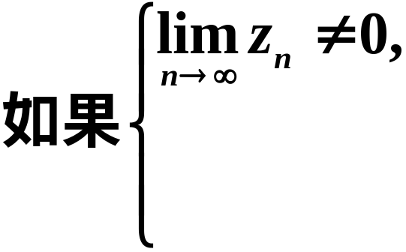
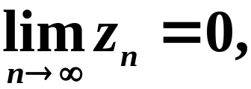
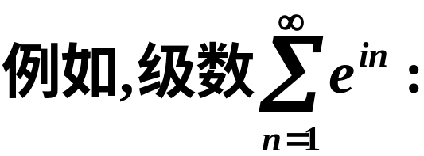
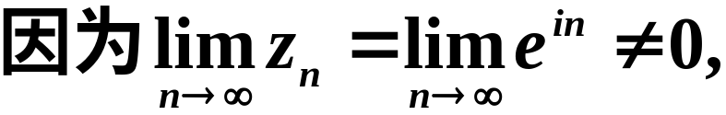
启示: 判别级数的敛散性时, 可先考察
?
级数发散;
应进一步判断.
级数发散;
不满足必要条件,
所以原级数发散.

Slide 12
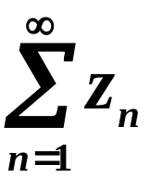
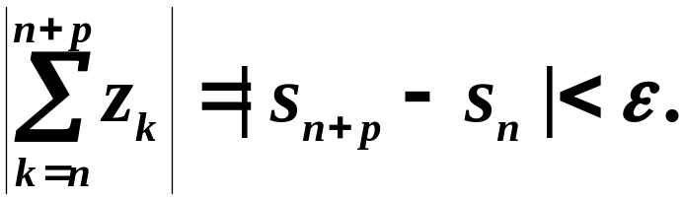

柯西收敛准则
级数
收敛的充分必要条件是：对于任给
ε > 0,
存在正整数N, 使当n > N时, p=1, 2, …时, 有
序列{z_{n}}收敛的充分必要条件是：对任给ε > 0,
存在正整数N, 使当m, n > N时，有

Slide 13
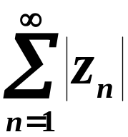
3. 绝对收敛与条件收敛
如果 收敛, 那末称级数 为绝对收敛.
非绝对收敛的收敛级数称为条件收敛级数.

Slide 14

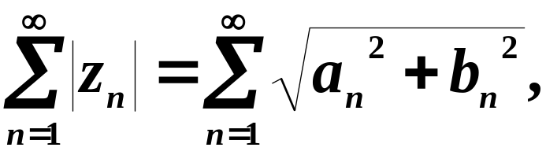
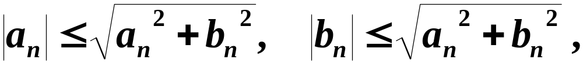
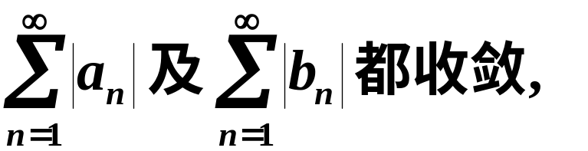
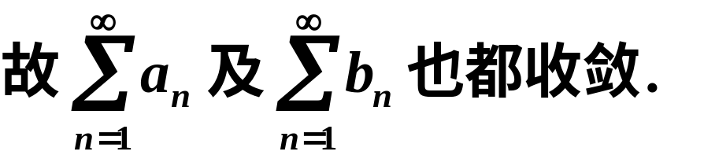
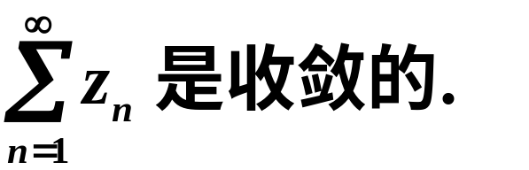
定理
证
由于
而
根据实数项级数的比较准则, 知

Slide 15
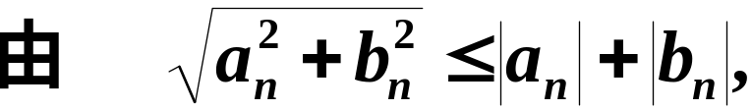
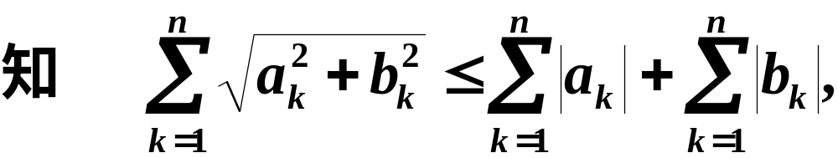
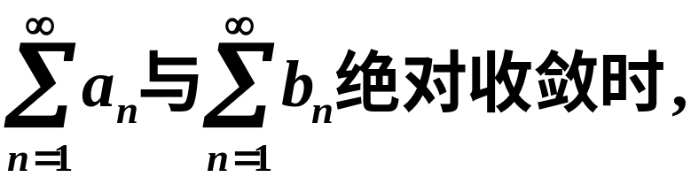
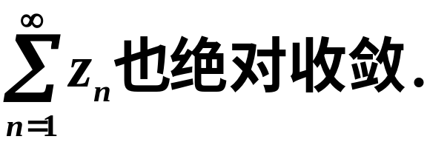
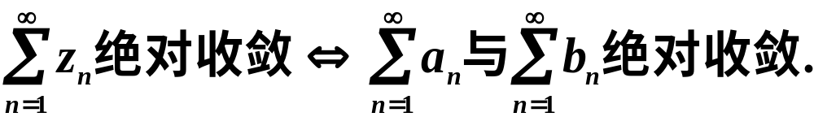
说明
所以
综上:

Slide 16
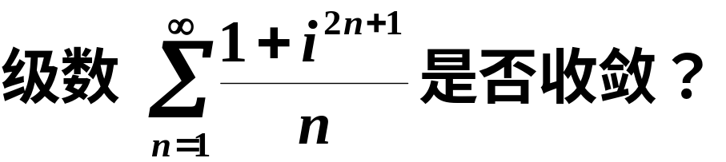
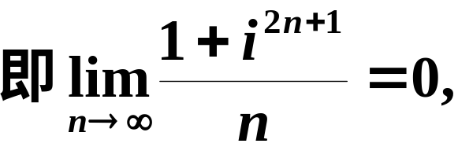
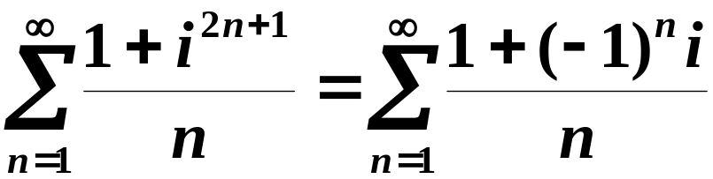
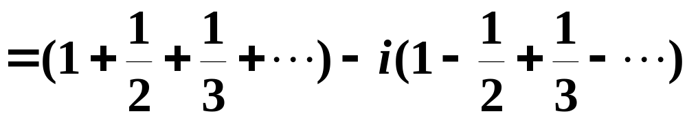
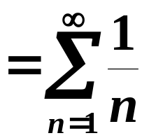
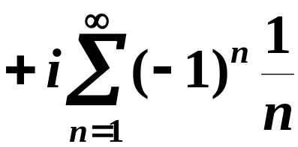

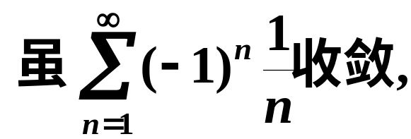

例2
解
级数满足必要条件,
但

Slide 17

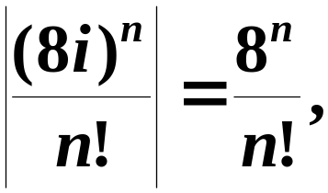
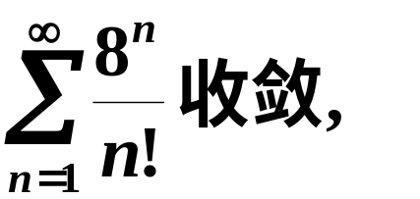
例3
解
因为
所以由正项级数的比值判别法知:
故原级数收敛, 且为绝对收敛.

Slide 18
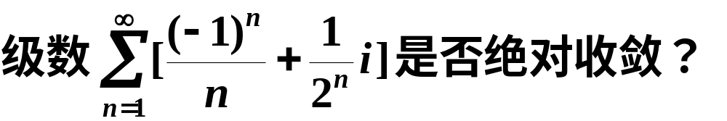
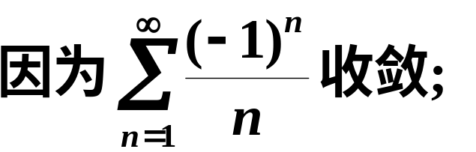
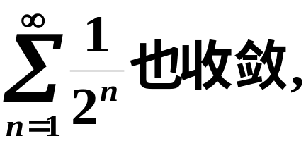
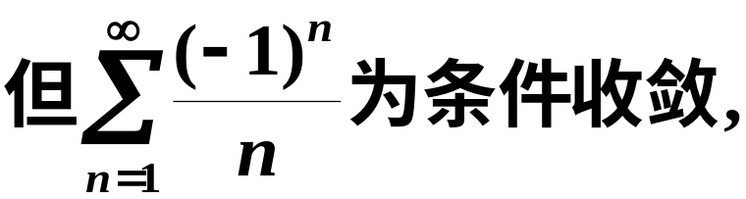
例4
解
故原级数收敛.
所以原级数非绝对收敛.

Slide 19
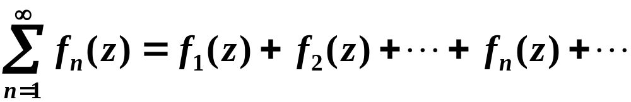
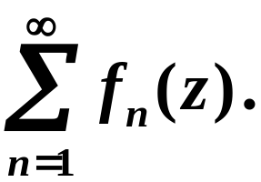
三、复变函数项级数
定义
其中各项在区域 D内有定义.表达式
称为复变函数项级数, 记作

Slide 20
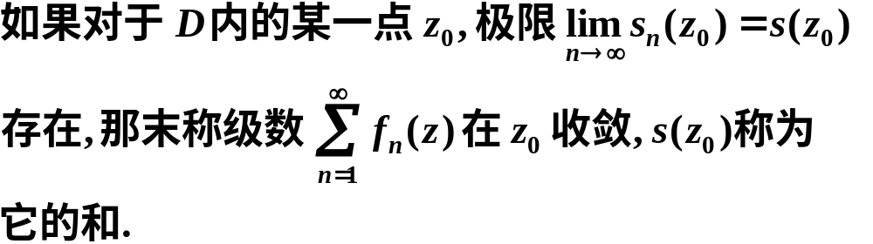
级数最前面n项的和
称为这级数的部分和.
和函数

Slide 21

如果级数在D内处处收敛, 那末它的和一定
称为该级数在区域D上的和函数.

Slide 22
四、小结与思考
通过本课的学习, 应了解复数列的极限概念;
熟悉复数列收敛及复数项级数收敛与绝对收敛
的充要条件;理解复数项级数收敛、发散、绝对
收敛与条件收敛的概念与性质，以及复变函数项
级数的相关概念和性质.

Slide 23


思考题

Slide 24
思考题答案
否.
放映结束，按Esc退出.

